Slide 1
Karbonmonoksit Zehirlenmeleri
Prof. Dr. Tevfik ÖZLÜ

Slide 2
Sunum İçeriği
Karbonmonoksit (CO) nedir?
CO zehirlenmelerinin Önemi
CO zehirlenmelerinde Riskler
CO zehirlenmelerinin Kliniği
CO zehirlenmelerinin Tanısı
CO zehirlenmelerinin Tedavisi
CO zehirlenmelerinde Uzun Süreli Takip
CO zehirlenmelerinin Önlenmesi

Slide 3
CO Zehirlenmelerinin Önemi
Önlenebilir ölümler
Aile boyu zehirlenme
Acil başvuruların önemli bir nedeni
Tıbbi müdahale başarılı olmayabilir
Mortalite çok yüksek (%40)
Nörolojik, psikiyatrik sekeller sık (%50)

Slide 4
Sıklık
Yangınlar hariç
ABD’de yılda 50.000 acil başvuru ve 1200 ölüm
  Fatalite oranı 1/3
  Nörokognitif kalıcı hasar oranı %40
Avrupa’da yılda 400 ölüm
Türkiye’de yılda 10,000 olgu
  %39 ölüm
Bursa’da yılda 1000 olgu
  Yılda 40 ölüm
Hampson NB. Ann Am Thorac Soc 2016.
CDC. 2001-2003, MMWR 2005:54:36-9
WHO Euro,15 December 2010
Turkish Ministry of Health, 2011
Akkose S, et al. EMHJ, 2010:16:101-6

Slide 5
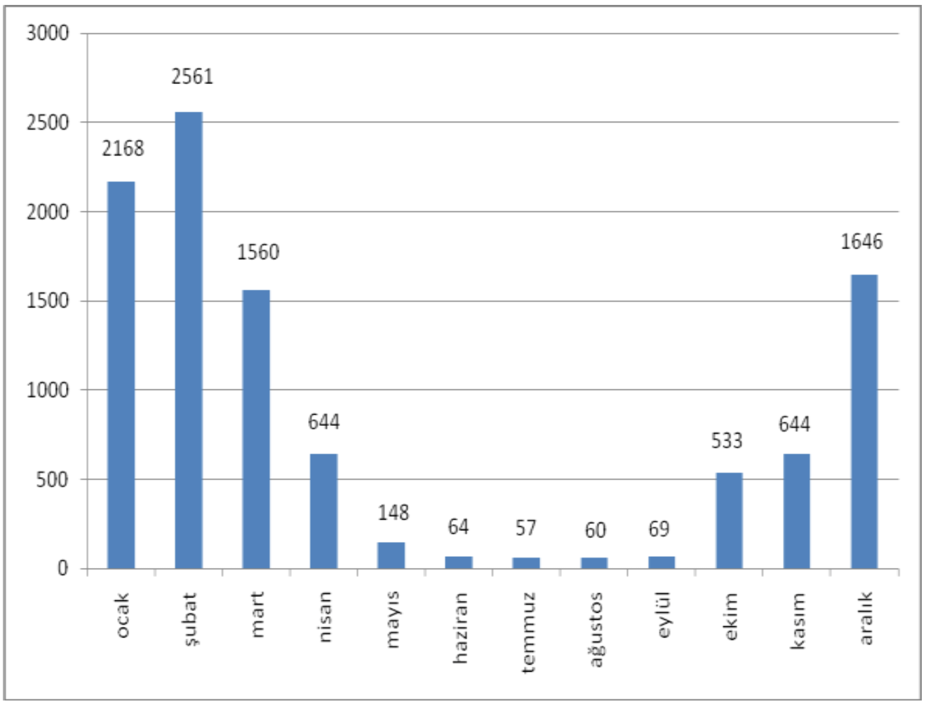
2010 yılı Türkiye’de CO zehirlenmeleri
T.C. S.B. Tedavi Hizmetleri Genel Müdürlüğü verileri
Toplam: 10.154 olgu (yüz binde 14)
Ölüm Oranı: %39
Olguların %46,5’i soba zehirlenmesi
Ölümlerin ise %46,1’i soba zehirlenmesi
Metin S, Yıldız Ş, Çakmak T, Demirbas Ş. TAF Prev Med Bull 2011; 10(5): 587-592

Slide 6
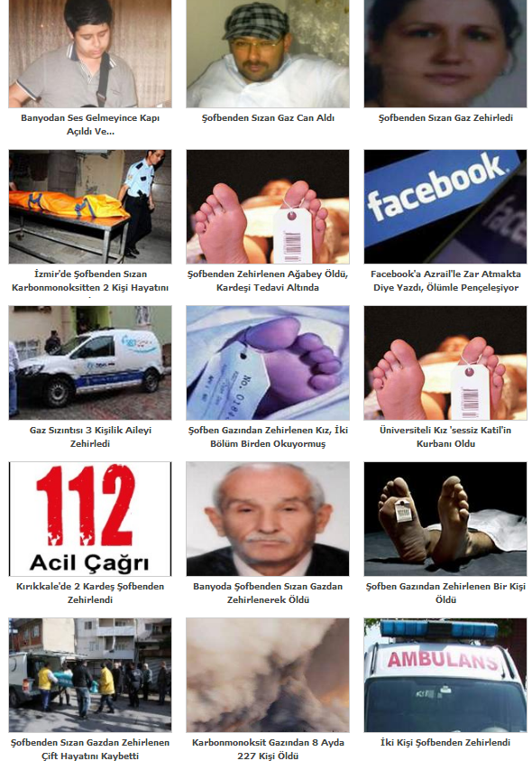
Hepsi ayrı bir dram…

Slide 7
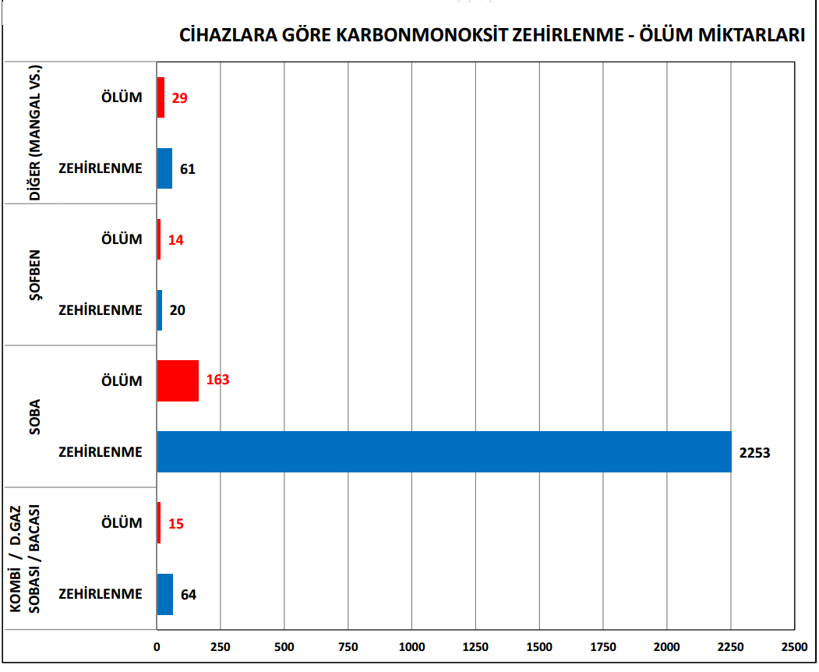

Slide 8

Buz Dağı…
CO zehirlenmesi olgularının pek çoğuna tanı konulamamakta

Slide 9
Endojen CO…
CO insan vücudunda hemoglobin indirgenme ürünü olarak sınırlı düzeyde bulunan doğal bir moleküldür.
Bazal karboksihemoglobin (COHb) doygunluk oranı
  Sigara içmeyenlerde %1-3
  Sigara içenlerde %5-10

Slide 10
Sessiz Katil:
Karbon Monoksit
Renksiz, kokusuz, tatsız, non-irritan (gizli zehir)
CO’in normal atmosferik konsentrasyonu 0,001’den azdır, ancak kent merkezlerinde ve kapalı alanlarda yoğunluk artabilir
Odun, kömür, tezek, doğal gaz, tüp gazı, benzin, gaz yağı gibi karbon içeren yakıtların yanması sırasında oluşur
Havadan hafif, odada tavanda birikir
Akut ve kronik zehirlenmelere yol açar
Asıl olarak yanma tam olmadığında oluşur

Slide 11
Tam yanma için…
Ortamda yeterli ve sürekli oksijen bulunmalı (menfezler)
Atık gazlar yeterince güçlü bir akımla drene edilmeli (bacalar)

Slide 12
CO Kaynakları
Isınma, ısıtma araçları
  Soba, mangal, LPG tüplü ısıtıcı, gazlı Japon sobası, propanlı kamp ısıtıcısı, şofben, kombi, kalorifer kazanı
Pişirme araçları
  Ocak, şömine, tandır, kuzine
Trafik araçları (egzoz dumanı)
Yangınlar
Jeneratörler, gazla çalışan motorlar
Sigara
Fabrikalar
  Formaldehit, metilen klorür (boya sökücü), dökümhaneler, demir çelik, boya (Karaciğerde CO’e metabolize oluyor)
Maden ocakları

Slide 13
Dikkat!
Doğal gaz, LPG zehirlenmelerinde olay asıl olarak asfiksidir, CO bu olgularda zehirlenmeden çok daha az sorumludur.
Doğal gaz ve LPG sızıntısı durumlarında, hem oda havasında hem alveol havasında oksijenin yerini bu gaz alır ve kişi oksijensizlikten ölür.

Slide 14
CO Zehirlenmeleriyle İlişkili Faktörler
Kış mevsimi
Lodos, ters rüzgar
Kötü, yetersiz, tıkalı bacalar
Kalitesiz yakıt
Soba kurum ve yakma hataları
Tesisat hataları (doğal gaz, şofben, vb)
Mimari hatalar (menfezler, bacalar)
İlgisizlik, dikkatsizlik, ihmal
Denetimsizlik

Slide 15
Zehirlenmede Etkili Faktörler
Ortamdaki CO yoğunluğu
  Kaynağın CO üretim hızı, Oda büyüklüğü, Havalanma durumu
Ortamda kalma süresi
Dakika ventilasyonu
Alveoler ventilasyon
Komorbiditeler, kalp yetmezliği kronik akciğer hastalığı
Yaş (fetüs, çocuk, yaslı hastalar)
Metabolizma (egzersiz, stres)
PaCO₂ yüksek kişiler (sigara içen, kronik tip-2 solunum yetmezliği)
Yüksekte yaşayanlar
Anemi

Slide 16
Ortamda CO yoğunluğu
Tehlike sınırı 50 ppm veya 55 mg/m³ olarak verilir
Yaşamı acilen tehdit eden düzey 1200 ppm (% 0,12)
  50 ppm CO olan ortamda 30 dakika kalanların karboksihemoglobin düzeyi % 3
  1000 ppm (% 0,1) CO bulunan ortamda birkaç saat kalanların karboksihemoglobin düzeyi %50
  2100 ppm (% 0,21) CO bulunan ortamda 34 dk. kalan bir kişinin karboksihemoglobin düzeyi %25

Slide 17
Risk Grupları
Yangından kurtulanlar
İtfaiyeciler ve yangına gönüllü müdahale edenler
Kalorifer yakıcıları
Kapalı otopark çalışanları
Boya fabrikası çalışanları
Motor endüstrisi çalışanları
Yoğun trafikte profesyonel sürücüler
Trafik polisleri
Kışın, lodos ve ters rüzgarda izah edilemeyen klinikle başvuran hastalar
Soba yanan odada uyuyanlar

Slide 18
Soba Zehirlenmeleri
Bacalar usulüne uygun değil
Hava menfezleri kapatılmış
Kalitesiz yakıt kullanımı
Yatarken sobaya kömür ilave edilmesi
Soba hava giriş ve çıkışlarının kapatılması
Lodos, ters rüzgar
Soba yanan bir odada uyuyorsanız
asla güvende değilsiniz

Slide 19
CO nasıl zarar verir?
Hemoglobinin dokulara oksijen taşımasını engeller
Direkt hücreler üzerine toksik etki yapar
Bazı proteinlere bağlanarak hücre hasarı oluşturur
NO artışı yoluyla zarar verir
MSS’de lipid peroksidasyonuna yol açar ve gecikmiş nörolojik sekel ile sonuçlanan bir inflamatuar kaskadın uyarılmasına neden olabilir

Slide 20
CO nasıl zarar verir?

Slide 21
Hemoglobinin dokuya oksijen taşımasını engeller
Kanda oksijen taşıyan hemoglobine afinitesi, oksijene göre yaklaşık 240 kat daha fazla
Ortamda CO varsa, hemoglobine oksijen yerine CO sıkıca bağlanır (karboksi-hemoglobin, COHb)
Kanda oksijenin taşınmasını engeller (anemi, hipoksi, asfiksi)
Ortalama 100 ml kan 20 ml oksijen taşır. Bunun 19.7 ml’si hemoglobine bağlı olarak; sadece 0,3 ml’si ise plazmada erimiş halde taşınır.

Slide 22
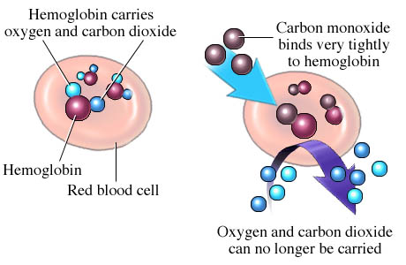
Hemoglobini bloke eder
Hemoglobin oksijen ve
karbondioksit taşır
CO hemoglobine çok daha fazla ve sıkı bağlanır
Eritrosit
Oksijen ve karbondioksit taşınamaz

Slide 23
Hemoglobinin dokuda oksijeni bırakmasını engeller
Oksijenin doku düzeyinde hemoglobinden serbestleşmesini de bozar
  Hemoglobinin 4 heminden birisine bağlanıp tetrametrik yapıyı bozar, bu durumda Hb’nin oksijene afinitesi artar ve doku düzeyinde oksijeni bırakmaz
  Plazmada çözünen kısım 2,3 difosfogliserit oluşumunu azaltır ki, bu durum hemoglobinin oksijeni bırakmasını engeller
Hipoksemi solunum merkezini uyarır, hiperventilasyon olur, bu solunumsal alkaloza neden olur

Slide 24
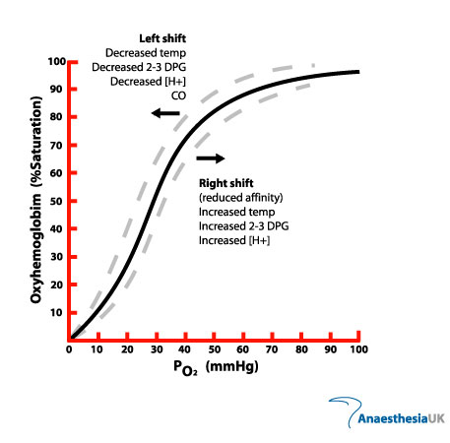
Oksihemoglobin çözünürlük eğrisi

Slide 25
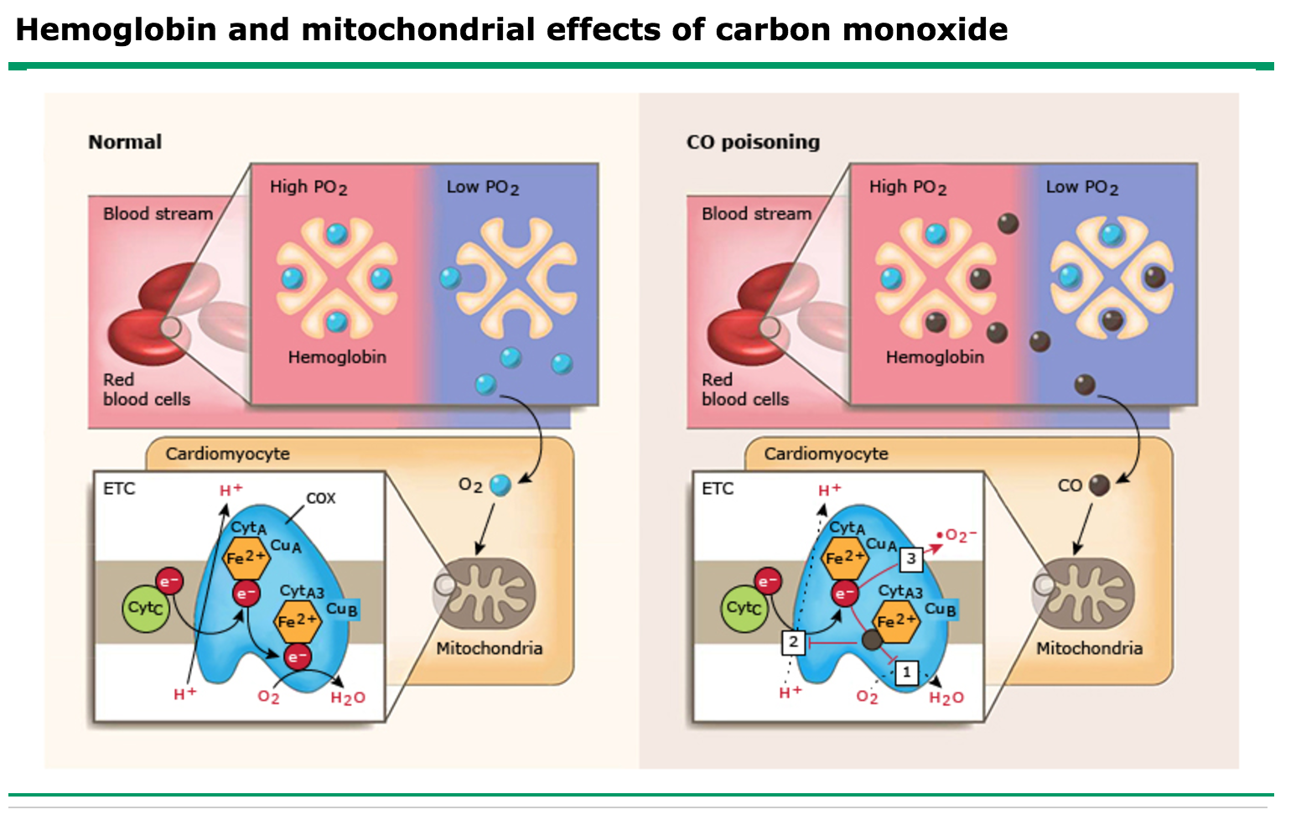

Slide 26
Hücre içi solunumu bozar
Mitokondriyal seviyede CO’in sitokrom c oksidaz, myoglobin ve NADPH redüktaz gibi moleküllere bağlanması, oksidatif fosforilasyonu bozarak hücresel solunumun bozulmasına ve hipoksiye neden olur
Bunun sonucunda aerobik ATP üretimi bozulur ve önlem alınmazsa hücreler anaerob solunuma geçiş yaparlar ve bu da hücrede laktik asidoz ve ölüme neden olur.
Sitokrom oksidaz inaktivasyonu üzerinden bu etkileri siyanür zehirlenmesine benzer, ama klinik olarak daha hafiftir

Slide 27
Hb dışı etkiler
Sitokromlar, myoglobin ve NADPH redüktaz gibi moleküllere bağlı CO’in yarılanma ömrü COHb’nin yarı ömründen daha uzundur.
CO’in Hb üzerinden olmayan bu etkileri özellikle yeterli oksijen tedavisine rağmen baskılanmış kalmaya devam eden kalp kası üzerinde iyi gösterilmiştir.
Tritapepe L, et al. Crit Care Med 1998.

Slide 28
Etkilenme
Kalp kası
Beyin hücreleri
Böbrek hücreleri
Diğer hücreler

Slide 29
Kas hücrelerine etkisi
CO’in %10-15’i iskelet ve kalp kası miyoglobinine bağlanarak, miyokartı deprese eder. Oluşan kalp yetmezliği ve aritmi ile hipoksiyi artırır
Periferik vazodilatasyon yoluyla da hipoksi yapar
Çizgili kasta rabdomiyoliz gelişir

Slide 30
Beyine etkisi
Beyin kan akımında, beyin damar geçirgenliğinde ve serebrospinal sıvı basıncında artışla beyin ödemi
İyileşme döneminde, hiperoksijenizasyonla oksidadif stres ve reperfüzyon hasarı
Lökositlerin endotelial yüzeylere adezyonunu artırarak inflamasyon ve lipid peroksidasyonu yoluyla beyaz cevherde demyelinizasyon, ödem, fokal nekroz

Slide 31
Beyine etkiler
Özellikle orta, ileri yaşlarda gecikmiş ensefalopati
Bazal ganglionların tutulması sonucu kısa adım yürümesi, maske yüz, parkinsonizm, korea, atetoz, ballizm, distoni ve tremor
Kortikal lezyonlara bağlı görme alanı defektleri

Slide 32
Klinik Görünüm
Monofazik
Bifazik
  Olayı takiben akut klinik tablo günler, aylar içinde ölümle veya tam iyileşme veya sekel lezyonlarla sonlanır.
  Akut tablonun iyileşmesinden sonra bir kaç gün ile bir ay arasında normal bir dönemi (Lusid İnterval) takiben kronik hastalık dönemi başlar.

Slide 33
Gecikmiş Nöropsikiyatrik Sendrom (GNpS)
Önemli oranda CO’e maruz kalmış olguların %40’nda görülür
Sendrom aşikar bir iyileşme periyodunu takiben 3 ile 240 arasında (ortalama 20 gün) ortaya çıkabilir ve bir yıl veya daha uzun sürebilir
Kognitif defisitler, kişilik değişiklikleri, hareket bozuklukları ve fokal nörolojik defisitlerle karakterizedir

Slide 34
Geç nöropsişik bulgular
Apati
Dezoryantasyon
Dikkatini toplayamama
Hafızada bozukluk
Konuşma güçlüğü
Mutizm
Demans ve psikoz
Motor bozukluk
Sfinkter kusuru
Periferik nöropati
Nöbet
Jasper BW,et al. Cog Behav Neurol 2005:18:127-34
Choi IS. Arch Neurol 1983:40:433-5

Slide 35
GNpS gelişimi COHB düzeyleriyle zayıf ilişkilidir, ancak akut zehirlenme döneminde bilinç kaybı gelişimiyle ilişkilendirilmektedir
GNpS olasılıkla ksantinoksidaz tarafından üretilen toksik oksijen metabolitlerine bağlı lipid peroksidasyonuyla ilişkilidir
Ksantin oksidaz, hasar görmüş endotel hücrelerine edhere olan lökositlerden salınan enzimlerle ksantin dehidrojenazdan in situ üretilir
Akut zehirlenmeden iyileşme sürecinde iskemi-reperfüzyon hasarı ile hiperoksiye maruz kalma oksidatif hasarı artırmaktadır

Slide 36
Geç dönem
CO’in miyoglobinden ayrılması daha yavaş, bu da rebaund etkiye neden olur, myoglobinden ayrılan CO tekrar hemoglobine bağlanarak geç hipoksemiye yol açar.
Sitokrom c oksidaz inhibisyonu, COHb düzeylerinden çok daha sonra normale döndüğünden, nöronal hasardan bunun sorumlu olduğu düşünülmektedir.

Slide 37
Komplikasyonlar
Kalp Damar
  EKG değisiklikleri (T ve ST), kardiyomegali, angina pektoris, sessiz iskemi, miyokard infarktüsü,, tasikardi, bradikardi, A-V blok, atriyal fibrilasyon, prematür ventriküler atım, ventriküler fibrilasyon, sok
  MI olguların 1/3’ünde görülüyor
  Kalıcı myokardiyal hasar gelişenlerde 7,6 yılda mortalite %24
  Myokardiyal injuri gelişmiş olgularda mortalite gelişmemiş CO zehirlenmesi olgularına kıyasla 2 kat fazla, zehirlenme olmayan kohorta kıyasla ise 3 kat fazla

Slide 38
Komplikasyonlar
Solunum
  Pnömoni, pulmoner ödem, ARDS
Nöropsikiyatri
  Psikoz, psikonevroz, striatal sendrom, motor ve duyu kaybı, konusma bozuklugu, konvülsiyon, epilepsi, spinal kord ve periferal sinir hasarı, koma, ensefalopati, amneziler
Genitoüriner
  Glukozüri, proteinüri, hematüri, miyoglobinüri, akut renal yetmezlik, abortus, erken dogum, menstrüel bozukluklar
Gastrointestinal
  GIS kanama, gastrik ülser, hepatomegali, bulantı

Slide 39
Komplikasyonlar
Hematolojik
  Lökositoz, eritrositoz, anemi, pernisiyöz anemi, TTP
Metabolik-Endokrin
  Hiperglisemi, düsük T3, akut hipertiroidi
Dermatoloji
  Bül, eritem, sislik, ülser, gangren, alopesi
Kas-iskelet
  Kas nekrozu, Volkman’s kontraktürü, osteomiyelit
Oftalmoloji
  Retinal kanama, papilödem, retinopati, optik atrofi, ambliyopi, skotom, hemianopsi, körlük
Otoloji
  Koklea ve vestibüler sistem fonksiyon bozuklukları

Slide 40

Biraz mola…

Slide 41
Klinik görünüm değişken
Düşük doz uzun süre CO, yüksek doz kısa süre maruziyete göre daha ciddi zehirlenme oluşturur
Klinik özgül değil, kişiden kişiye değişebilir
Klinik COHb düzeyleri ile korele değil
Klinik takip, tedavi planlanması ve izlem için HbCO seviyeleri iyi bir gösterge değil

Slide 42
Tanıya gidiş…
Akut Zehirlenme
Kuşkulanma
Dikkatli öykü alma ve muayene
COHb ölçümü (cooximetry)
Kronik Zehirlenme
Tanı çok zor

Slide 43
Anamnez
CO üreten bir kaynağa maruziyet öyküsü
Aynı ortamda etkilenen başka kişilerin varlığı
Evcil hayvanların da etkilenmesi

Slide 44
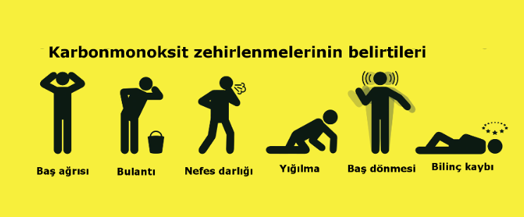
Semptomlar
Aşırı yorgunluk, halsizlik, keyifsizlik, baş ağrısı, grip benzeri semptomlar, bulantı, kusma
Baş dönmesi, unutkanlık, düşünme güçlüğü, zihin karışıklığı, dikkat bozukluğu, halüsinasyon, ajitasyon, görme kaybı, emosyonel bozukluk, uyuşma karıncalanma, uyuşukluk, uyku hali
Epileptik nöbetler, bayılma, inme, koma, idrar ve dışkı kaçırma,
Anjinal ağrı, myokart iskemisi, çarpıntı, aritmiler,
Akciğer ödemi, solunum arresti

Slide 45
BELİRTİ VE BULGULAR
CO zehirlenmesinde etki-belirtilerin spektrumu
Semptom yok baş ağrısı konfüzyon ataksi myokardiyal infarktüs ölüm
keyifsizlik nörofizyolojik bozukluk baş dönmesi bilinç kaybı halsizlik anksiyete veya depresyon beyin infarktüsü
bulantı kusma konvulziyon
CO düzeyi
maruziyet süresi
koruyucu ya da adaptif yanıt
inflamasyon
FİZYOLOJİK ETKİLER
hipoksi

Slide 46
Muayene bulguları
Yanık bulguları
Taşikardi, bradikardi, hipertansiyon, hipotansiyon, kardiyak arrest
Hipertermi, uzamış komada hipotermi
Takipne
Gözde alev yanığı şeklinde retinal hemoraji, parlak kırmızı retinal venler, papil ödem, homonim hemianopsi
Nonkardiyojenik pulmoner ödem
Ciltte beneklenme, vişne rengi dudaklar ve cilt, siyanoz

Slide 47
Test, Skorlamalar…
Carbon Monoxide Neuropsychological Screening Battery
  Spesifik kognitif test
  Klinikte kullanılmıyor
  CO ve diğer intoksikasyonların etkilerini ayırt etmede yetersiz

Slide 48
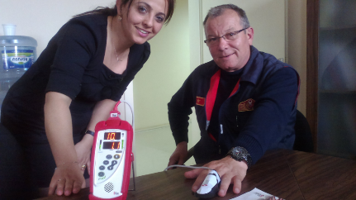
Kesin tanı
CO zehirlenmesinin tek tanı yöntemi spektrofotometrik veya kromatografik olarak kan COHb düzeyinin tespitidir.
COHb arter kanında bakılır
Hemodinamik olarak stabil olgularda venöz kan da kullanılabilir, kazazedelerin taramasında ve tedavi sırasında COHB düzey takibinde venöz kan daha kolaydır, ancak bu durumda asidoz ölçümü hatalı çıkabilir
Ancak düşük düzeyler zehirlenmeyi ekarte etmez.
Siyanür zehirlenmesi sanılarak hidroksikobalamin verilmiş olgularda COHB ölçümü yanıltıcıdır

Slide 49
Kan COHb Düzeyleri
Normal erişkinde %0,5-3
Yenidoğanda %3-7
Sigara içenlerde %10-15
KOAH’lılarda sigara içmiyor iken de yüksek bulunmuş
Kalorifer işçileri, şehir içi araç sürücülerinde %10
Zehirlenme %15 iken başlar
Toksik düzey %20-50
Öldürücü düzey ise %50-60’nın üzeri

Slide 50
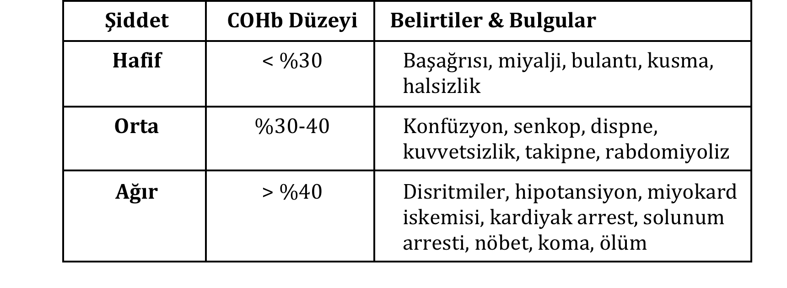
COHb düzeyine göre klinik
Ernst A,et al. N Engl J Med 1998;339:1603-8
Kao L, Emerg Med Clin North Am 2004:22:985-1018
Khandelwal S. Emerg Med 2009:39:32-8
Notes:
.

Slide 51
Tetkikler
Karboksihemoglobin düzeyi
Arter kan gazı analizi
Laktat düzeyi
Serum biyokimyası
Tam kan sayımı
Tam idrar tahlili
EKG, EMG
Methemoglobin ve diğer toksikolojik incelemeler
Göğüs radyogramı
BT, MR, SPECT

Slide 52
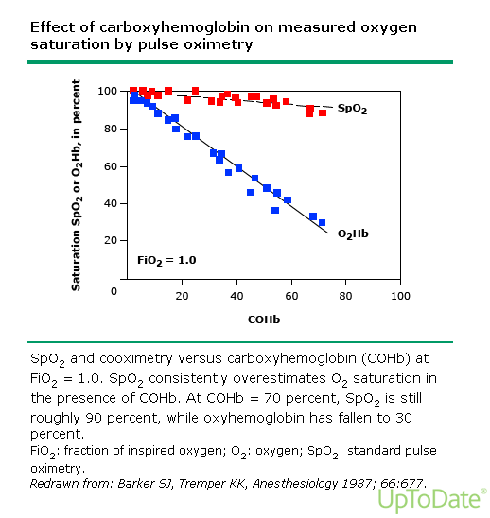
Standart pulseoksimetri O₂HB ile COHB’ni ayıramaz.
Sekiz dalga boylu COHB ve methemoglobin ölçen özel pulse oksimetriler gelişme sürecindedir.

Slide 53
Arter Kan Gazı
PaO₂ ve PaCO₂ normal
Oksijen satürasyonu normal
Metabolik asidoz var (Laktik asidoz)

Slide 54
EKG
Bifazik T dalgaları
T dalgası inversiyonu
Sinüs taşikardisi
Ventriküler fibrilasyon, aritmiler

Slide 55
Kan tetkikleri
Hemoglobin ve hemotokrit yükselir
Hafif lökositoz
DIC (yaygın damar içi pıhtılaşma)
Trombositopeni
CK, CK-MB artışı (anjina, MI)
Myoglobin, LDH artışı (kalp ve iskelet kası injurisi)
Hiperglisemi, hipokalemi, laktik asidoz, kreatinin ve BUN yüksekliği, karaciğer enzim yüksekliği

Slide 56
İdrar
Glikozüri
Proteinüri
Hematüri
Miyoglobinüri

Slide 57
Tıbbi Görüntüleme
AKCİĞER:
  Normal, buzlu cam görünümleri, perihiler dolgunluk, peribronşiyal manşet bulgusu, intraalveoler ödem bulguları
BBT:
  Beyin ödemi,bazal ganglionlarda fokal hipodens lezyonlar, Globus palliduslarda simetrik dansite azalması, ve beraberinde beyaz cevherde dansite azalması
MR:
  Globus pallidus nekrozu, serebral kortekste süngerimsi nekroz ve hipokampusta nekroz ve serebral cevherde demyelinizasyon
  Geç sekelleri göstermede heksametil propilen amin oksamin (HMPAo-Tc99) ile Single-photon emission CT (SPECT), EEG ve kantitatif MRG daha iyi sonuç verebilir

Slide 58
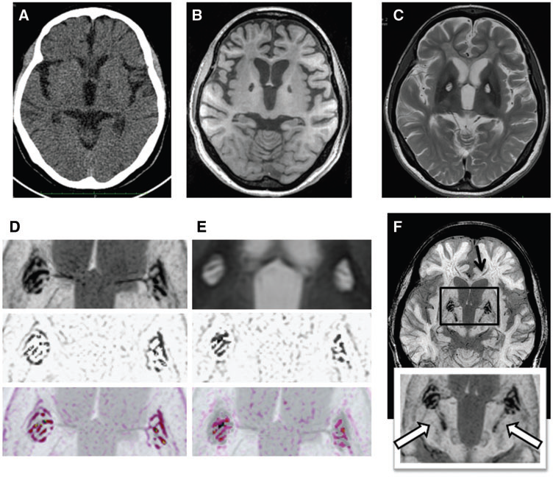
Şekil. Globus pallidus lezyonları (BT)
Chang CC, et al. Brain 2011:134:3632-46

Slide 59
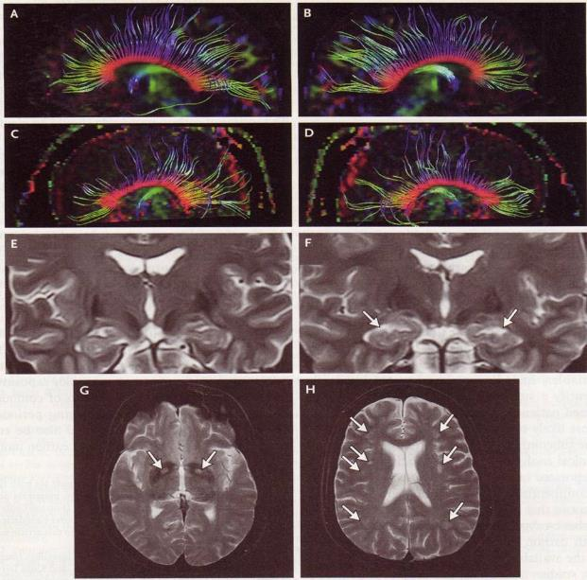
Şekil. CO Zehirlenmesinde Kraniyal MR bulguları
Weaver LK.
N Engl J Med
2009;360:1217-25

Slide 60
Ayırıcı Tanı
Gribal enfeksiyon
Besin zehirlenmesi, gastroenterit, akut batın
Somatiform bozukluk, anksiyete, depresyon
İlaç zehirlenmeleri, alkol ve etilen glikol toksikasyonu
Serebrovasküler hastalıklar, menenjit, ensefalit, parkinsonizm, kafa travması, akut konfüzyon ve hiperventilasyon sendromu
Kalp hastalıkları, aritmiler

Slide 61
Fötal CO zehirlenmesi
Annede aşikar bir CO zehirlenmesi kliniği olmadan fötüste ciddi CO zehirlenmesi olabilir
  Annenin yoğun sigara içmesi
Annenin CO ile zehirlenmesi sırasında fötüs, anneden çok daha fazla etkilenir
  İntrauterin hipoksi, fetal beyin hasarı ve fetal ölüm
  Serebral palsi, ekstremite bozuklukları, kranial deformiteler ve degisik derecede mental bozukluklar

Slide 62
Fetüse etkisi daha fazla
Fetal kandaki CO birikimi anne kanındakinden %10-15 daha fazla ve parsiyel O₂ basıncı 20-30 mmHg daha düşük
Normal oda havasında COHb yarılanma süresi annede 3–4 saat, fetüste 6–7 saat
Fetal Hb, CO’e yetiskin Hb’inden daha yüksek affinite gösterir.
Bu nedenle fetusta CO atılımı daha kötü ve hipoksi anne dokusundakinden daha derin

Slide 63
Çocuklar için…
Küçük çocuklar, bebeklerde CO zehirlenmesi bulguları yetişkinlere kıyasla daha nonspesifik ve ayırt edilmesi zor
Yüksek dakika ventilasyonu ve O₂ kullanımı nedeniyle büyük çocuk ve yetişkinlerden önce etkilelenebilirler
GNpS görülme sıklığı %3-17 arasında (erişkinlerden düşük)
Çocuklarda CO zehirlenmelerinde tedavi yaklaşımı erişkine benzerdir

Slide 64
Kronik CO zehirlenmesi
Sigara içenler
Kamyon ve TIR şoförleri
Uzun ve havalandırma sistemleri yetersiz olan tünellerde çalışan işçiler
Kapalı otoparklarda çalışan görevliler
Metilen klorid içeren maddeyle boyanmış renkli ışık ampullerle aydınlatılan mekanlarda uzun süre kalanlar

Slide 65
Kronik Zehirlenme
Göğüs ağrısı
Dispne
Yorgunluk
Baş ağrısı
Azalmış egzersiz kapasitesi
Kognitif fonksiyonlarda bozulma
Nöropsişik semptomlar

Slide 66
Biraz mola…

Slide 67
Tedavi

Slide 68
Olay yerinde müdahale
Olaya müdahale eden önce kendini korumalı
  Maske ve koruyucu ekipman
Pencere ve kapılar açılmalı, gerekirse kırılmalı
Hasta hemen ortamdan uzaklaştırılmalı
Açık havaya taşınmalı
En aşağı düzeye yatırılmalı (PaO₂ daha yüksek)
Hareket ettirilmemeli (O₂ ihtiyacını artırma)
Havayolu açıklığı kontrol edilmeli, sağlanmalı
Gerekiyorsa kalp akciğer canlandırması
Olabildiğince yüksek fraksiyonda O₂ verilmeli
Hastanın transportu sırasında sürekli oksijen verilmeli

Slide 69
Dikkat !!!
Duman inhalasyonu öyküsü olan ağır olgularda eşlik eden bir siyanür zehirlenmesi olasılığı akla gelmelidir
Kasıtlı CO ile zehirleme durumu ve suisid olasılığı da unutulmamalıdır
Olay yerinde CO ölçümü, kaynak araştırması ve risk tespiti yapılabilir

Slide 70
Acilde Tedavi: Hafif Olgu
Bulantı, baş ağrısı, baş dönmesi, yorgunluk, güçsüzlük, grip benzeri semptomlar
  Reservuarlı nonrebreathing maske ile %100 normal basınçlı oksijen (NBO) ile 4 saat izlem
  NBO tedavisine rağmen 4 saatte semptomlar çözülmüyorsa başka açıklayıcı olası bir neden yoksa, yüksek basınçlı oksijen (HBO) ve ileri nörolojik değerlendirme
  İyileşenler geç etkiler konusunda uyarılmalı ve ayaktan kontrollere çağırılmalı

Slide 71
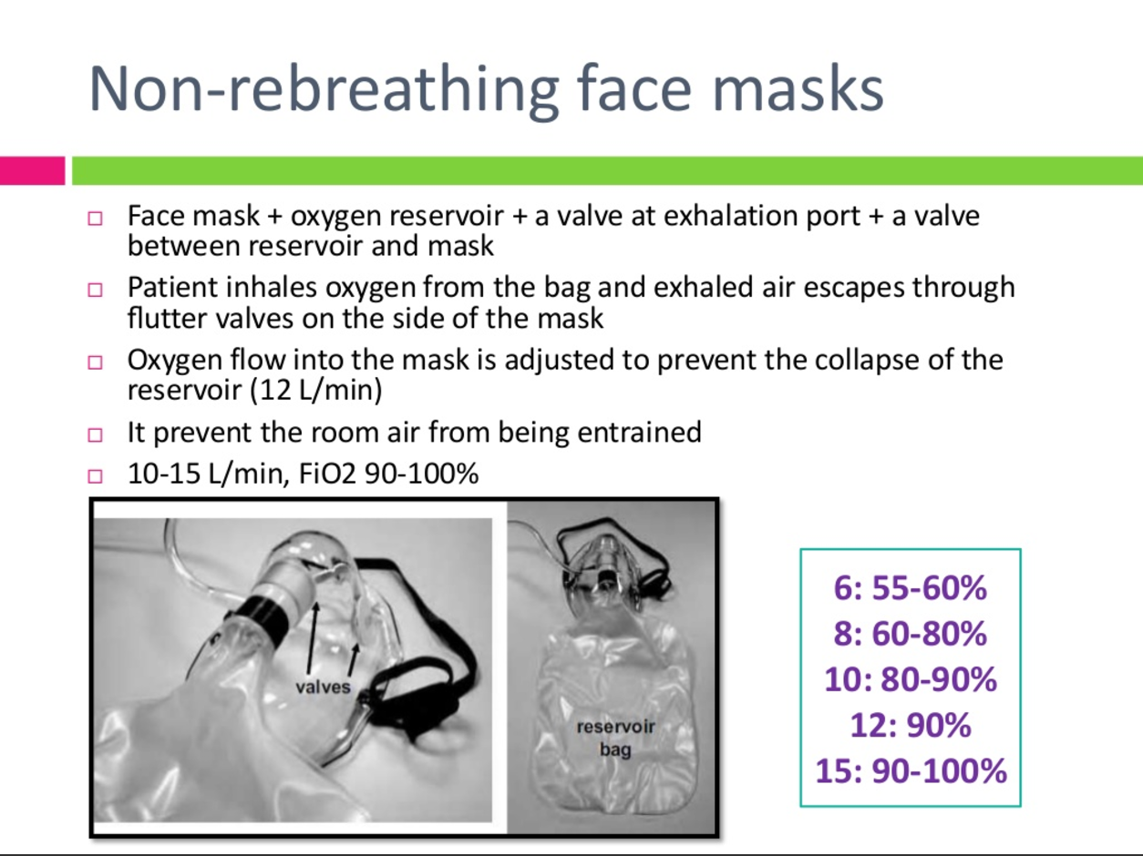

Slide 72
Oksijen tedavisi
Oda havası soluyan hastada CO’in yarılanma ömrü 250-320 dk iken; nonrebrathing maskeyle 90 dk süreyle %100 olsijen soluyan hastada bu süre 30 dk
Zehirlenmeden sonraki 6 saat içinde 1 atmosfer basıncında NBO veya HBO uygulamasının ölüm oranını % 30’dan % 14’e indirdigi ve nörolojik bozukluk gelismesini azalttığı gösterilmistir.

Slide 73
Ağır Olgu
Bilinç kaybı, konfüzyon, amnezi, fokal nörolojik değişiklikler ve myokard iskemisi gibi bulgular varsa
  İmkan varsa HBO başlanmalı
  HBO 2.4-2.8 atm. basınçda %100 oksijen şeklinde 90 dk
  Persistan tabloda her 24 saatte bir veya iki tedavi
  Solunum desteğine gereksinimi olan hastalara ise spontan solunum sağlanıncaya ya da endotrakeal entübasyon yapılana kadar balon-valv-maske (ambu) yardımı ile %100 oksijen
  NIMV veya entübasyon ile IMV

Slide 74
Bilinç kaybı, fokal nörolojik değişiklikler, konfüzyon, miyokard iskemisi
CİDDİ CO ZEHİRLENMESİ
Baş ağrısı, halsizlik, güçsüzlük, bulantı
HAFİF CO ZEHİRLENMESİ
4 saat süre ile normal basınçlı oksijen tedavisi
HBOT
90 dk lık seanslar
Semptomlar devam ederse 3-6 saat içinde tekrar HBOT uygulanabilir
Semptomlar devam ederse HBOT açısından tekrar değerlendirilir

Slide 75
Ağır Olgu: Diğer tedaviler
Hipotansiyon için plazma kolloidleri
Beyin ödemi varsa %20 mannitol ve kortikosteroid
Rabdomyoliz varsa renal yetmezliği engellemek için diüretik, metabolik asidozu derinse bikarbonat
Normal vücut sıcaklığı ve kan basıncı korunmalı
Konvülziyon ve hipereksitabilite için diazepam
HBO tedavisinden yanıt alınsa da yatırılmalı
Hamile olanlar fetal monitorizasyon için yatırılmalı
İyileşen olgularda 2 ile 30 gün içinde bilinç bozukluğu, nöbet gibi yakınmalar olabilir

Slide 76
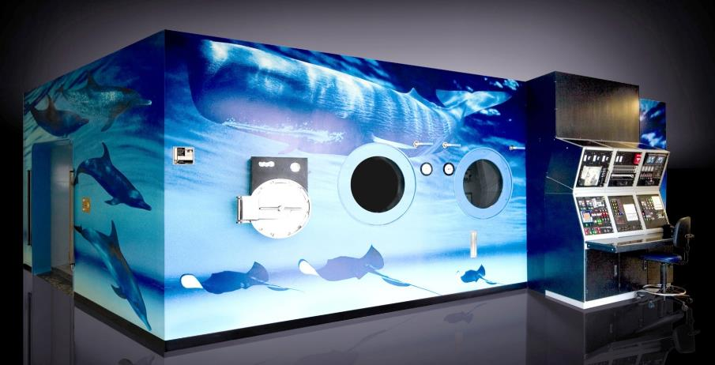

Slide 77
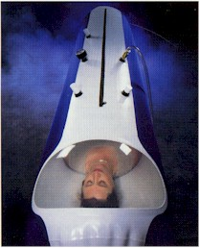
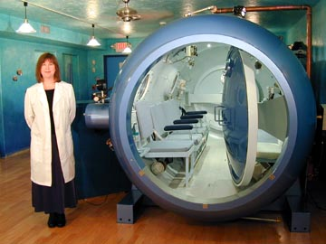

Slide 78
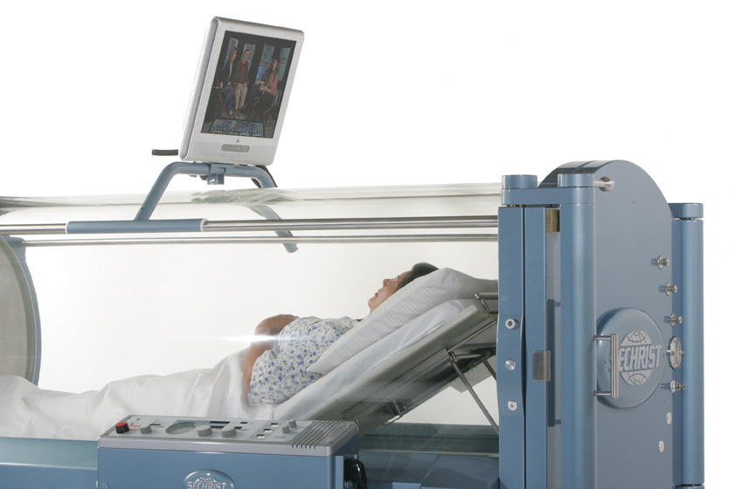

Slide 79
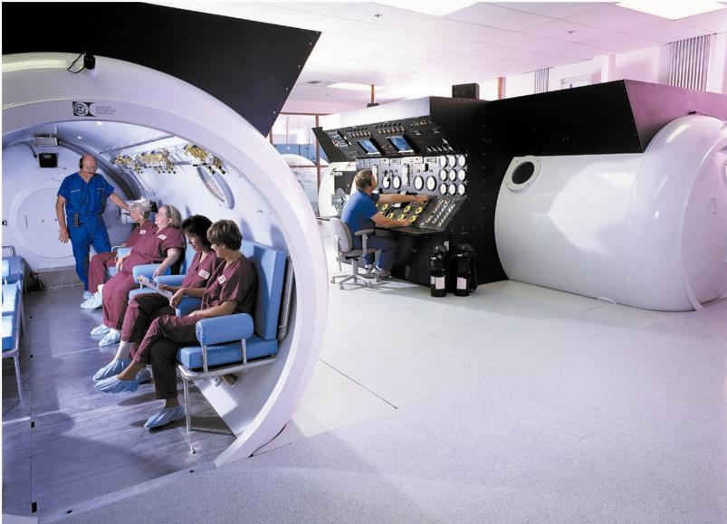

Slide 80
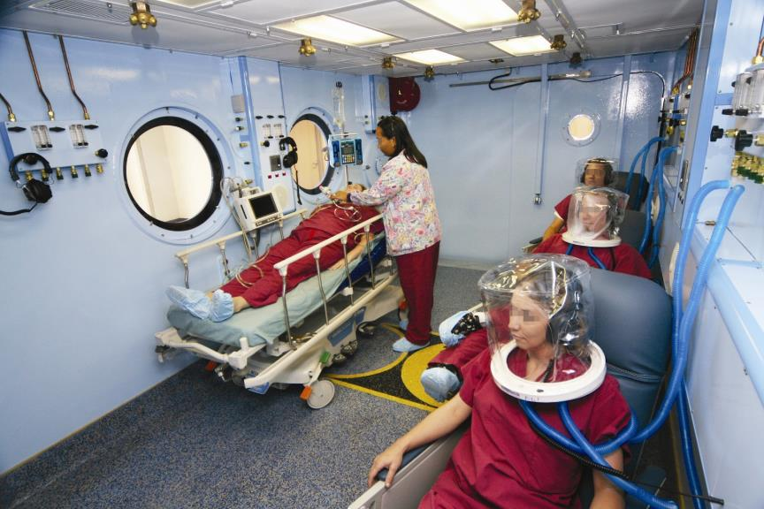

Slide 81
HBO nasıl etki ediyor?
COHb oksijen taşımaz, ama kanda erimiş halde O₂ taşınabilir
Oda havası solurken 100 ml kanda erimiş halde 0.3 ml O2 var
Ama hastaya %100 oksijen solutulduğunda 100 ml kanda erimiş oksijen miktarı:
  1 atmosfer basınçta 1,5 ml
  3 atmosfer basınçta 6 ml
Dokular, istirahatte 100 ml kandan 5-6 ml oksijen alır

Slide 82
HBO nasıl etki ediyor?
  HBO, plazmada çözünmüş O₂ düzeyini artırarak CO’in kan ve dokudan ayrılmasını ve akciğerlerden eliminasyonunu kolaylaştırır.
  CO Yarılanma Ömrü
  Oda havasında 320 dk.
  1 Atmosferde %100 oksijen solurken 80,8 dk
  3 Atmosferde %100 oksijen solurken 23,3 dk
  Ayrıca inaktive sitokrom oksidazı rejenere ederek mitokondriyal solunumu düzeltir

Slide 83
HBO Endikasyonları
4 saatlik NBO tedavisine klinik cevapsızlık
Nörolojik bulguların varlığı
  Koma, geçici bilinç kaybı, fokal nörolojik defisit, anormal nöropsikiyatrik testler, konsantrasyon güçlügu
Kardiyak bulguların varlığı
  İskemik EKG değişiklikleri, kalp yetmezliği, aritmiler
Diğer organ yetmezliği bulguları
  Pulmoner ödem, böbrek yetmezliği
Diğerleri
  Metobolik asidoz
  Yasın 50’nin üzerinde olması
  Gebelik
  Uzamıs maruziyet
  COHb seviyesinin % 25 üzerinde olması

Slide 84
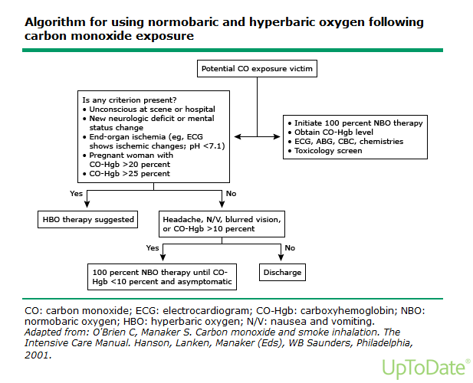

Slide 85
HBO
İdeal olarak, HBO altı saat içinde başlatılmalı
HBO 12 saatten geç başlandığında fayda ispatlanmamış
HBO'nun hafif-orta CO zehirlenmesinde kullanımı rutin değil
HBO’nun, GNpS’un sınırlandırılması veya önlenmesinde yararı tartışmalı, zıt sonuçlar rapor edilmiş
HBO verilen ağır hastalara GNpS’u önlmek için ilave tedaviler de uygulanmalı

Slide 86
Kontrendikasyonlar
Kesin kontrendikasyon
  Tedavi edilmemiş pnömotoraks
Relatif kontrendikasyonlar
  Obstrüktif akciğer hastalığı
  Göğüs radyogramında bül blep varlığı
  ÜSYE veya sinüzit
  Yakınlarda kulak veya göğüs cerrahisi
  Kontrol altında olmayan ateş
  Klastrofobi
  Yarar/zarara oranı dikkate alınarak karar verilmeli

Slide 87
Bleomisin tedavisiyle beraber HBO kullanımı pulmoner toksisiteyi artıyor
HBO doksorubicinin kardiyotoksisitesini artırıyor

Slide 88
HBO Komplikasyonları
Oksijene bağlı epileptik nöbet (yaklaşık %2)
  KS, insülin, tiroid hormonu ve sempatomimetrik alanlarda fazla
  30 dk HBO 5 dk hava verilebilir, nöbet başlarsa O2 yerine hava verilmeli hemen
Kulak barotravması, orta kulakta efüzyon, memmbran rüptürü (timpanostomi tüpü, otoinflasyon teknikleri)
Sinus barotravması (dekonjessan KS, antihistaminik)
Pulmoner barotravma, pnömotoraks (dekompresyon)
Pulmoner oksijen toksisitesi, sert göğüs, öksürük, SFT düşmesi
Vasküler gaz embolisi
Azot nekrozu (4 atmosfer üzerinde)
Myopati
Katarakt
Retinopati ve hamilelik, HBO tedavisi için kontrendike değil

Slide 89
İsokapnik Hiperpne
Dakika ventilasyonu 6 kat artırılırken hastaya NBO yanında ilave CO₂ verilerek PaCO’ 40 mmHg tutulur
CO eliminasyonu 2 kat artıyor
HBO tedavisine göre daha ucuz ve kolay
Entübe hastaya uygulanıyor, ama spontan solunumlu hastalara da maske ile benzer uygulama yapılmış
Bu uygulamanın GNpS’a yararı kanıtlı değil

Slide 90
Küçük Çocuklarda HBO
Akut otitis medyası olan 5 yaş altı veya orta kulak basıncını dengeleyemeyen çocuklarda miringotomi yapılmalı
Odaya çocuğun bir yakını alınabilir
Odadaçocuk hipotermiden korunmalı
Şu konjenital anomaliler HBO öncesi araştırılmalı
  Pnömotorak olasılığını artıran lober amfizem gibi konjenital anomaliler
  Patent duktus gibi kardiyal anomaliler

Slide 91
Kötü prognoz göstergeleri
Uzun süreli maruziyet
Tedaviden önce geçen süre
Koma durumu
Metabolik asidoz
Serum amilaz ve aspartat aminotransferaz artışı

Slide 92
Uzun süreli takip endikasyonları
Bilinç kaybı
Nörolojik defisit
Klinik veya EKG ile kardiyak etkilenme
Metabolik asidoz
Anormal göğüs radyogramı
COHb>%25
COHb>%15 ve kardiyak komorbitide
COHb>%10 ve gebelik
PaO2<60 mmHg

Slide 93
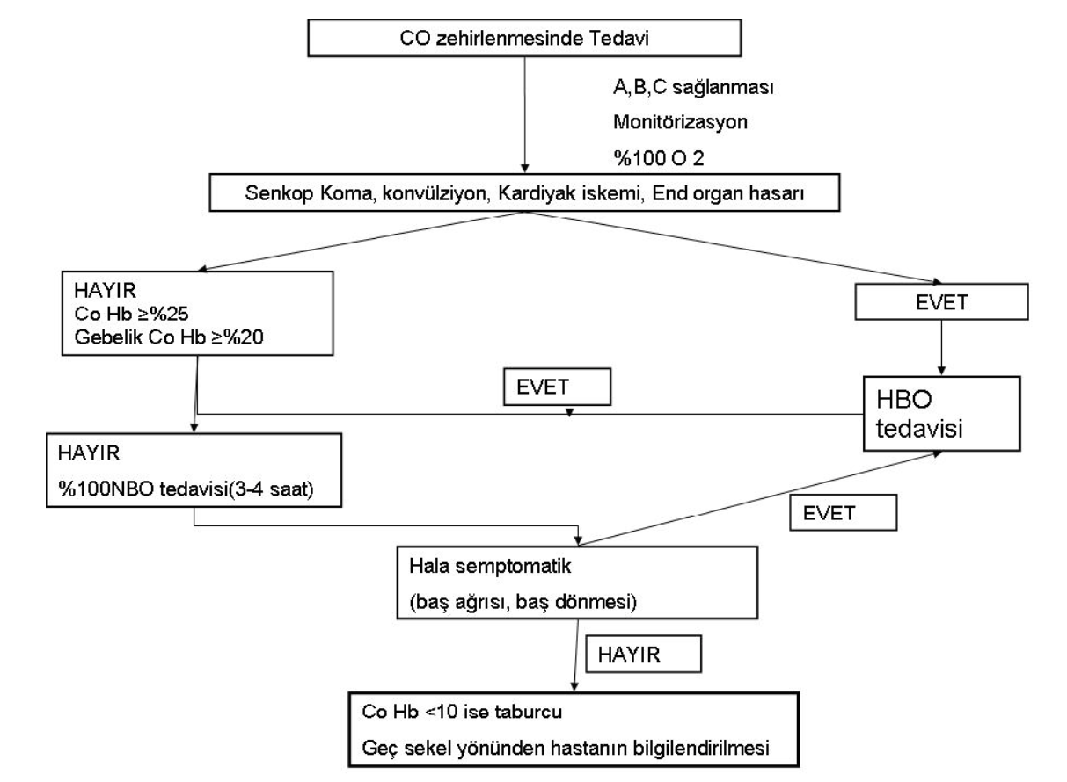

Slide 94
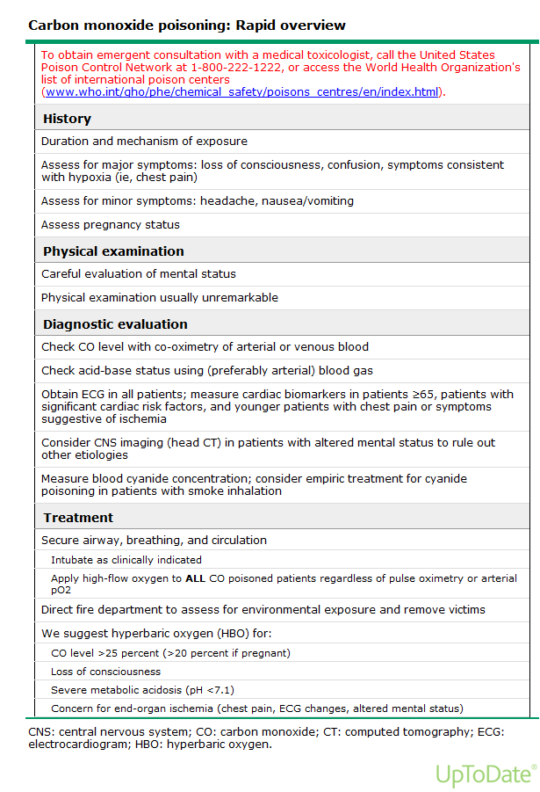

Slide 95
Önlemler
Binaların menfez, baca ve tesisatlarının usulüne uygun yapılması ve denetimi
Ustalık, çıraklık eğitimi, sertifikasyon
Soba yerine kalorifer gibi yöntemlerin kullanılması
Kaliteli yakıt tüketimi
Toplumun farkındalık ve eğitimi
Erken uyarı sistemleri, detektörler
COHb ölçümü ve hiperbarik oksijen tedavi imkanlarının artırılması

Slide 96
Kaynaklar
Feruze Turan Sönmez, Harun Güneş Ayhan Saritaş, Hayati Kandis. Carbon Monoxide Poisoning: Clinical Manifestations, Consequences, Monitoring, Diagnosis and Treatment of Toxicity. Konuralp Tıp Dergisi 2015;7(3):192-198.
Hayati KANDİŞ, Yavuz KATIRCI, Bekir Sami KARAPOLAT. Düzce Üniversitesi Tıp Fakültesi Dergisi 2009; 11(3):54-60.
Aynur Özensoy, Gülümser Heper. Karbon Monoksit Zehirlenmesi. AİBÜ İZZET BAYSAL TIP DERGİSİ 2009; 4 (2): 54-59
K. Dere, Hüseyin Şen ve ark., Karbonmonoksit Zehirlenmesinin Geç Fazında Hiperbarik Oksijen Tedavisi. Türk Anest Rean Der Dergisi 2009; 37(1):48-51.
Mehmet Çıkman, Hayati Kandiş, Ayhan Sarıtaş, Melik Çandar, Çiğdem Kahriman. Kronik karbonmonoksit maruziyeti ve nöropsikiyatrik semptomlar. Harran Üniversitesi Tıp Fakültesi Dergisi Cilt, 2013; 10: 35-38.
Nevin VURAL, Rukiye KAHRAM AN. Karbonmonoksit (CO) Zehirlenmesi ile Ölenlerde ve Sigara İçenlerde Karboksihemoglobin (COHb) ve Methemoglobin (MetHb) Düzeyleri. Ankara Ecz. Fak. Dergisi, 1994; 23: 1-2.
Hüseyin Şen, Sezai Özkan. Karbonmonoksit Zehirlenmesi. TAF Prev Med Bull 2009; 8(4):351-356
Süleyman Metin, Şenol Yıldız, Tolga Çakmak. Karbonmonoksit Zehirlenmesinde Oksijen Tedavilerinin Rolü. TAF Prev Med Bull 2011; 10(4): 487-494
Süleyman Metin, Şenol Yıldız, Tolga Çakmak, Şeref Demirbaş. 2010 Yılında Türkiye’de Karbonmonoksit Zehirlenmesinin Sıklığı. TAF Prev Med Bull 2011; 10(5): 587-592
Neil B. Hampson, Claude A. Piantadosi, Stephen R. Thom, and Lindell K. Weaver. Practice Recommendations in the Diagnosis, Management, and Prevention of Carbon Monoxide Poisoning. Am J Respir Crit Care Med, 2012; 186, (11),:10 95–1101,.
Peri Arbak. Karbon Monoksit inhalasyonuna Bağlı Sağlık Sorunları. Özlü T, Metintaş M, Karadağ M, Kaya A (editörler). Solunum Sistemi ve Hastalaıkları: Temel Başvuru Kitabı. İstanbul Tıp Kitapevi. 2010. Cilt 2: 2045-2048.

Slide 97
Teşekkürler…

Slide 98
Özetle…

Slide 99
KARBONMONOKSİT ZEHİRLENMESİ TANI
Semptomlar: Nonspesifik. Ensık; baş ağrısı, baş dönmesi, bulantı/kusma, konfüzyon, halsizlik, göğüs ağrısı, nefes darlığı, biliç kaybı
Tanı öncesi yönetimi: COHb düzeyi için beklerken %100 O₂ başlanması
Belirtiler: Kiraz kırmızısı renk değişikliği nadir
COHb düzeyinin önemi: Klinik tanıyı destekler. Semptomlar ve prognoz ile korelasyonu zayıftır

Slide 100
KARBONMONOKSİT ZEHİRLENMESİ YÖNETİMİ
Normobarik oksijen tedavisi: COHb normal olana dek (<%3) ve hasta asemptomatik olana dek (6 saat) geri solumasız yüz maskesi ile %100 oksijen veya endotrakeal tüp
Hiperbarik oksijen tedavisi (HBOT) için seçim kriterleri: bilinç kaybı iskemik kardiyak değişiklikler nörolojik defisit ciddi metabolik asidoz veya COHg>%25
Hafif zehirlenmelerde klinisyen değerlendirmesine göre tedavi verilebilir
Hiperbarik oksijen tedavisinini hedefleri: NÖROKOGNİTİF SEKELİN ÖNLENMESİ Optimal HBO protokolü yoktur. Ancak persistan semptomatik hastada önerilen; maksimum 3 tedavi

Slide 101
KARBONMONOKSİT ZEHİRLENMESİ HASTA TAKİBİ
Kaza ile zehirlenme: KOGNİTİF SEKELİN TARANMASI İÇİN 4-6 HAFTA TAKİP
Kasıtlı zehirlenme: PSİKİYATRİK TAKİP ZORUNLU
KARBONMONOKSİT ZEHİRLENMESİ ÖNLEME
HALKIN EĞİTİMİ: Doğru ve uygun jeneratör kullanımı, doğru ısınma koşulları
CO ALARMLARI: Her ev için, özellikle uyunulan bölgeye yakın en az 1 adet bulunmasının desteklenmesi. Üretici talimatlarına göre alarmların 5-7 yılda bir yenilenmesi

Slide 102


